Slide 1


基于Spring Boot的校园论坛
指导老师 唐珂
计算机科学与工程系 陈仕镨
2022年6月2日

Slide 2



目录
一
绪论
五
服务器
论文绪论
介绍服务器配置和部署
二
前端
六
总结
介绍前端设计
论文总结
三
后端
七
致谢
介绍后端设计
发表感谢
四
数据库
介绍数据库设计

Slide 3
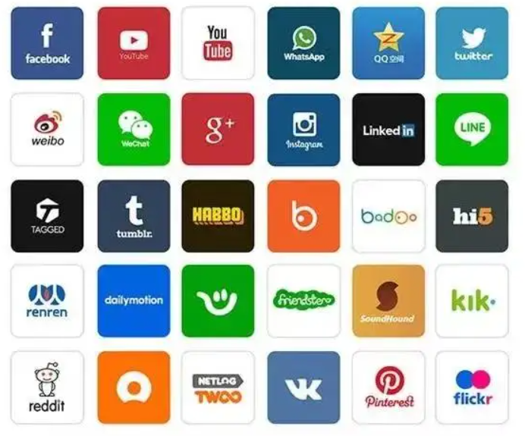
绪论
随着网络技术和和互联网的发展，出现了各式各样的社交媒体。它们各有优劣，但都满足了人们生活中的社交需求。本项目旨在提供一个开放性的校园交流平台，为校园生活提供便利。

Slide 4
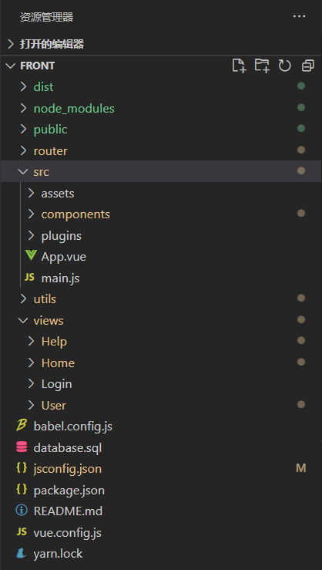
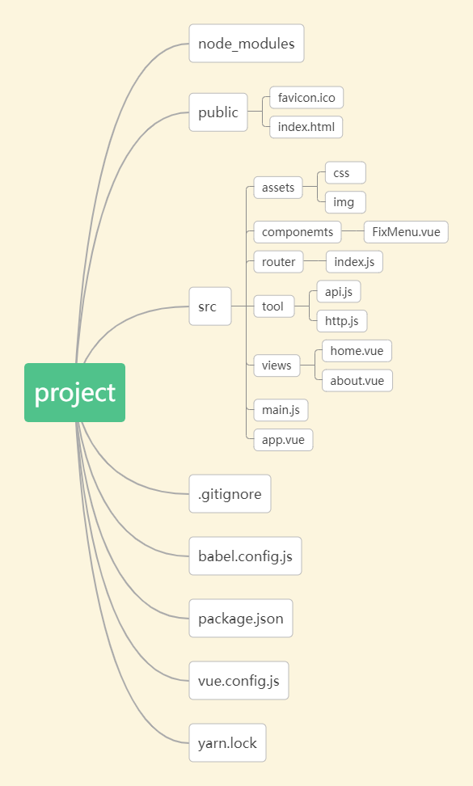
前端
代码结构

Slide 5
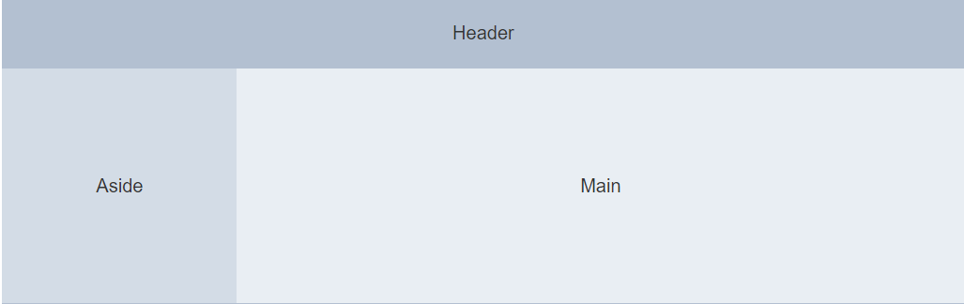
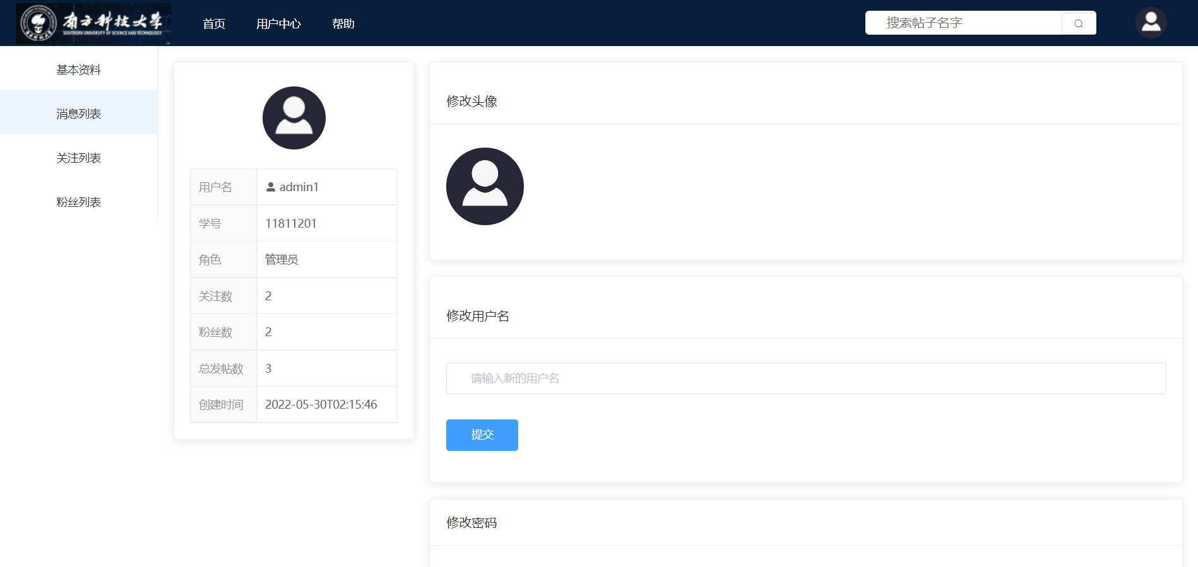
前端
UI设计
页面布局
样式界面

Slide 6
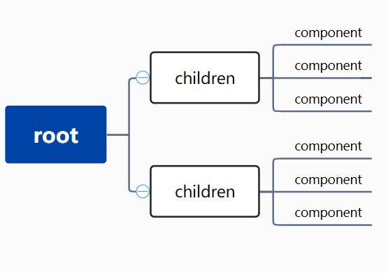
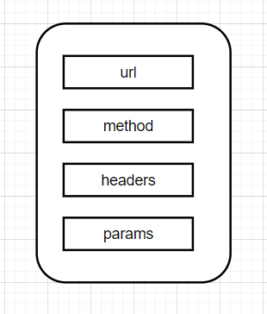
前端
路由和连接设计
路由设计
连接后端
主要使用Vue Router库，在router文件夹中配置路由。
调用axios对后端接口发起跨域请求，并获取后端返回的响应。

Slide 7
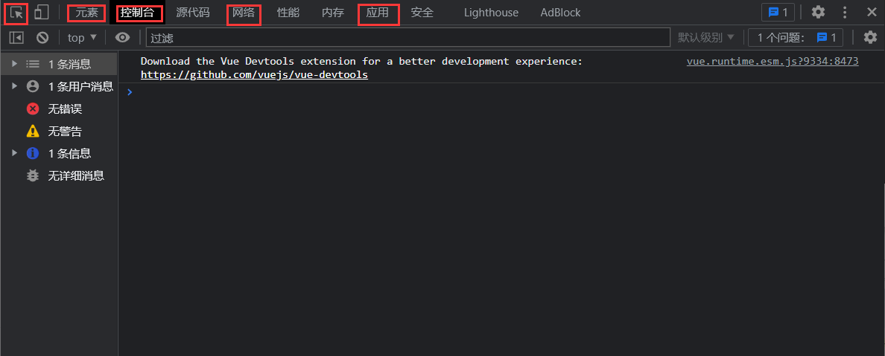
前端
调试
开发者工具

Slide 8

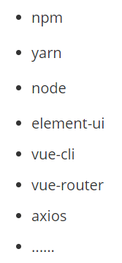

前端
工具
语言
编译器
工具库

Slide 9
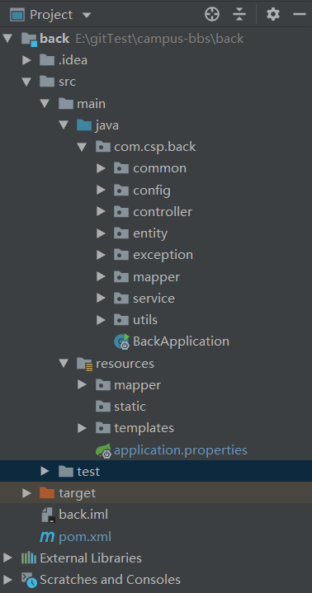
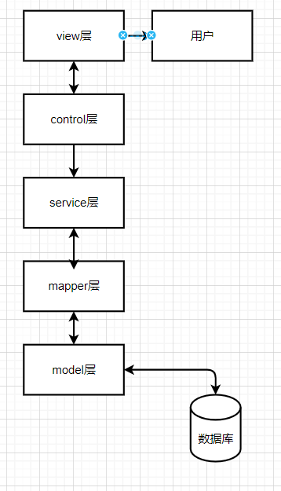
后端
代码结构

Slide 10
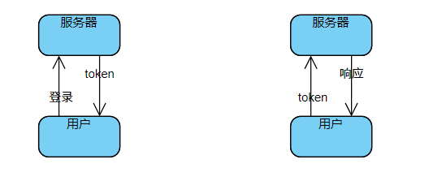

后端
连接和鉴权
连接前端
连接数据库
用户鉴权
后端需要提供接口供前端访问，并返回JSON格式的数据。
后端需要过滤器，使前端的跨域请求能够访问后端。
在配置文件中输入数据源的url、用户名和密码即可连接数据库。

Slide 11
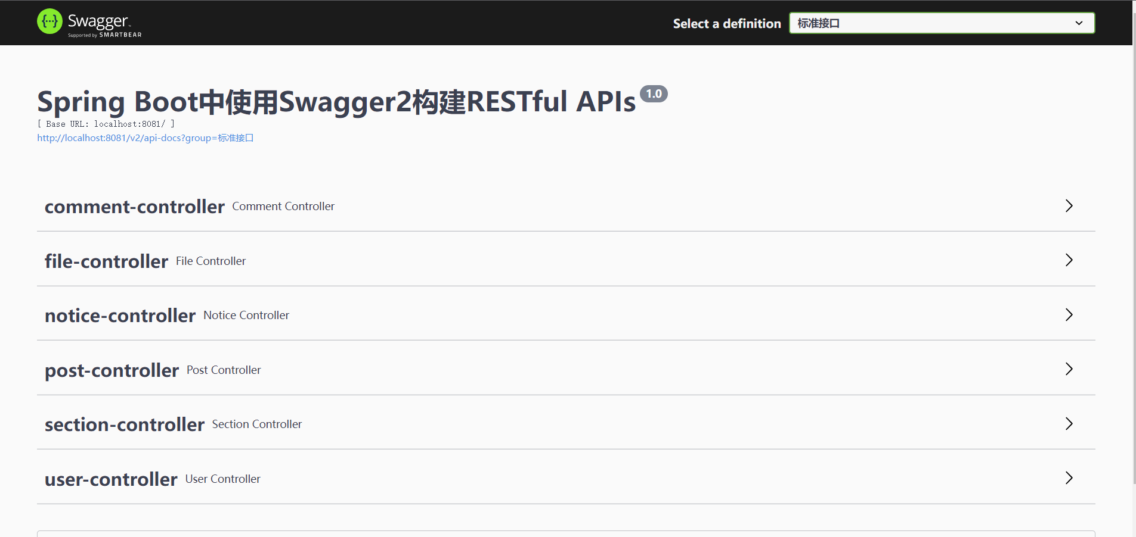
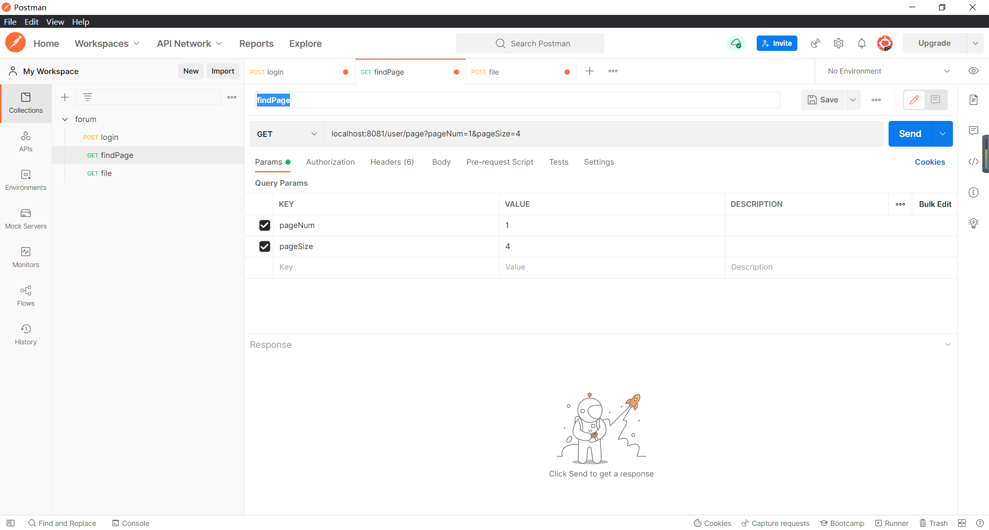
后端
测试
Swagger
Postman

Slide 12

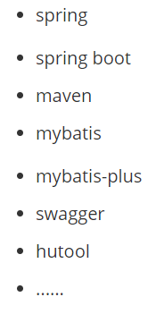

后端
工具
语言
编译器
工具库

Slide 13
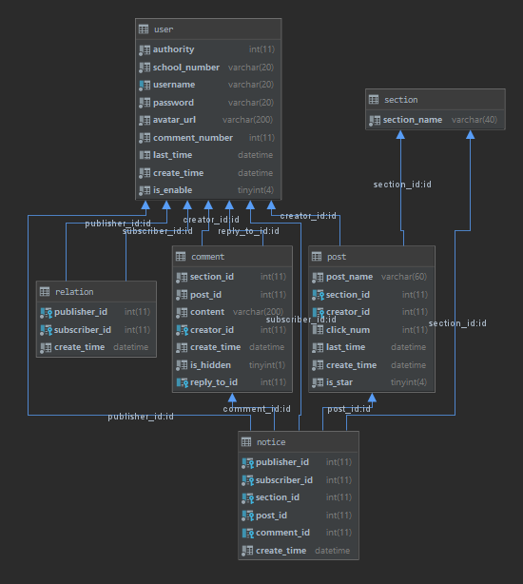
数据库
表单设计

Slide 14



数据库
工具
语言
编译器
数据库管理

Slide 15
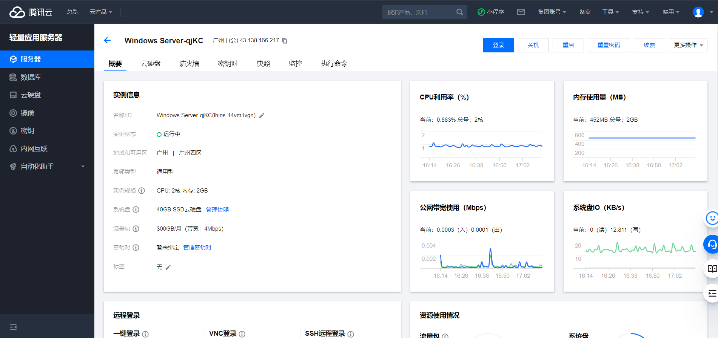
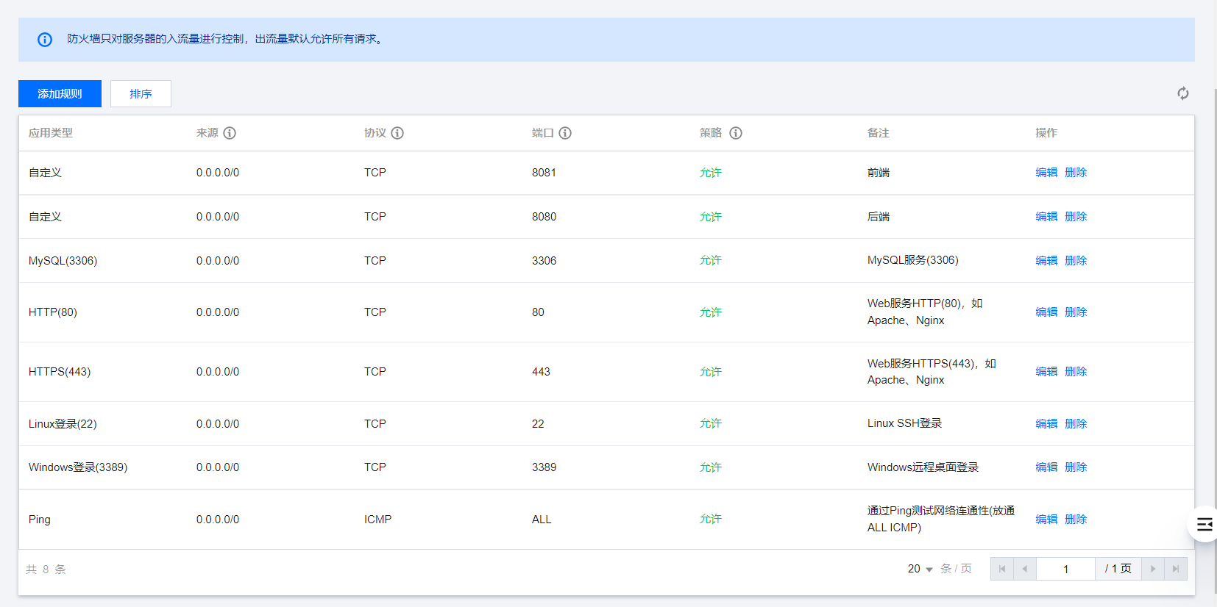
服务器
服务器配置
控制台
端口配置

Slide 16
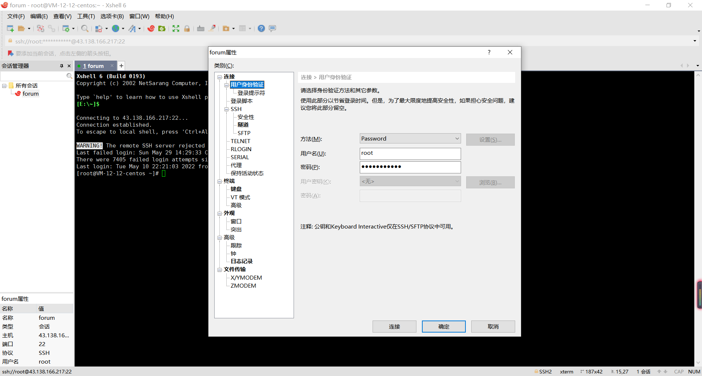
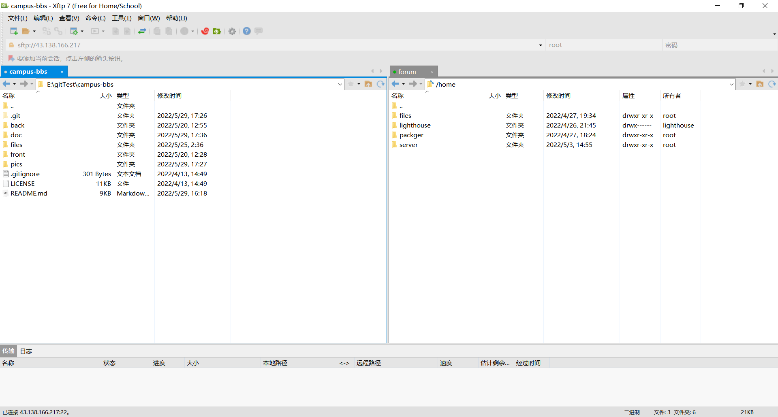
服务器
部署工具
Xshell
Xftp

Slide 17
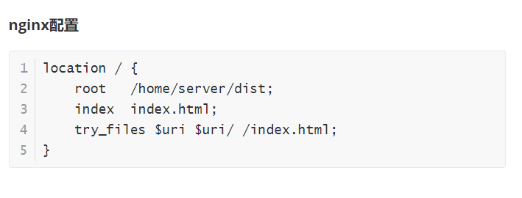
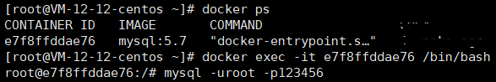
服务器
部署流程
前端
后端
数据库
本地使用npm打包前端项目
服务器端安装、配置并运行Nginx
本地使用Maven打包前端项目
服务器端安装java，运行jar文件
服务器端安装并运行Dcoker、MySQL

Slide 18


总结
CONCLUSION
在本项目中，将许多校内课程上学习到的知识，运用到了实践中。同时也学习到了很多课程外的前后端、服务端知识，锻炼了编程能力。

Slide 19

感谢
您的观看与收听

